Slide 1
Restful API + Ajax 應用
王孝弘 wang@ispan.com.tw
資展國際股份有限公司

Slide 2
大綱
淺談網頁開發
Ajax 開始之前
Ajax 程式開發使用 fetch()
附錄(自行參考)
關於 Restful API
1
2
3
4
5

Slide 3
1 淺談網頁開發

Slide 4




淺談網頁開發
傳統的網頁開發
Ajax的網頁開發
即時性的網頁開發
瀏覽器
網站伺服器
資料庫

Slide 5
傳統的網頁開發
Flask
同步
要求(Http Request)
等待
回應(Http Response)
完整的HTML
瀏覽器
網站伺服器
資料庫
整個網頁會更新，會有刷新頁面的現象
Client 端
Server 端

Slide 6
Ajax 網頁開發
Flask
Flask-RESTful
執行
顯示
執行
顯示
非同步
JavaScript
函式庫(Library)
GET or POST
要求(Request)
XMLHttpRequest | Fetch
網站伺服器
資料庫
回應(Response)
回應字串、XML、JSON
Client 端
Server 端
接收資料後，更新網頁上的部分內容

Slide 7
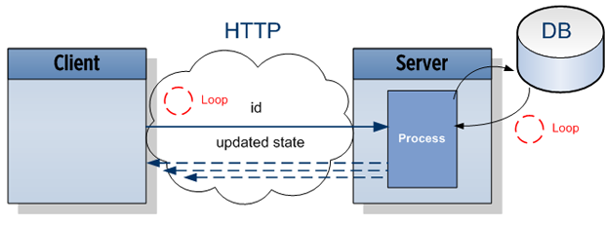
即時性 – Server-Sent Events
圖片來自：http://dsheiko.com/weblog/websockets-vs-sse-vs-long-polling

Slide 8
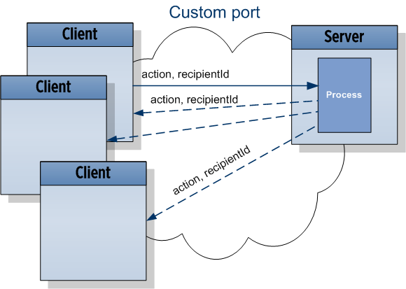
即時性 – WebSockets
WebSock Client
WebSock Server
Django Channels
HTML5 WebSock API
圖片來自：http://dsheiko.com/weblog/websockets-vs-sse-vs-long-polling

Slide 9
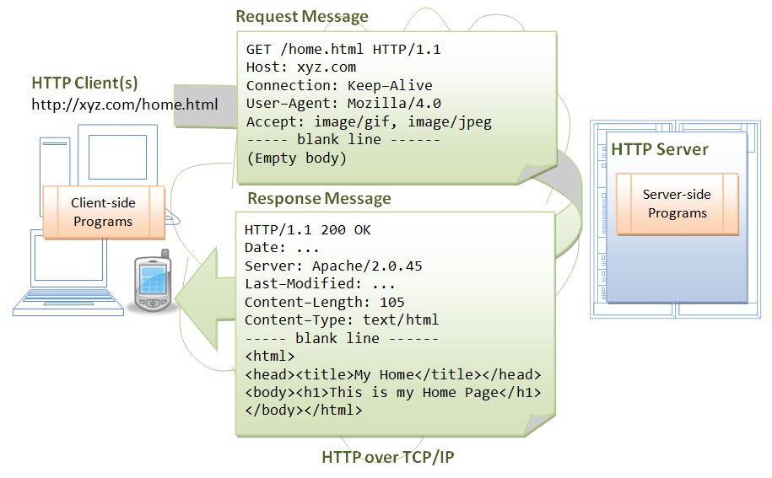
HTTP 通訊協定
https://zh.wikipedia.org/wiki/HTTP%E5%A4%B4%E5%AD%97%E6%AE%B5

Slide 10

AJAX 的由來
Ajax的概念在 2005/2/18 Jesse James Garrett 所提出
https://web.archive.org/web/20061107032631/http://www.adaptivepath.com/publications/essays/archives/000385.php
這篇文章中以 Google Suggest 以及 Google Map 為例告訴你，這樣的運用就是 AJAX
Asynchronous(非同步) JavaScript And XML
圖片來自：https://www.azquotes.com/quote/794357
Notes:
此文章連結已不存在
https://immagic.com/eLibrary/ARCHIVES/GENERAL/ADTVPATH/A050218G.pdf

Slide 11
AJAX 的定義
不是一個技術
是多個技術組合而成的運用
使用標準的 XHTML，CSS 來顯示資料
使用 Document Object Model 的技術與使用者互動
使用 XML及XSLT 交換及傳遞資料
使用 XMLHttpRequest非同步的取得資料
使用 JavaScript 整合所有技術

Slide 12
AJAX 的優點
不需要切換頁面，可以快速改變頁面
可使用不需等待伺服器的非同步請求
可將伺服器端的程式搬到客戶端進行
減少資料傳輸數量
高即時互動性

Slide 13
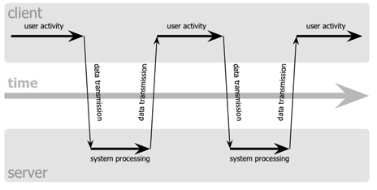
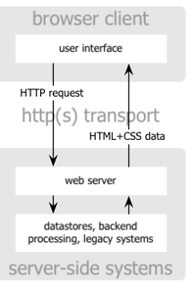
同步的網站運作模式

Slide 14
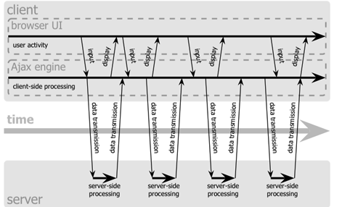
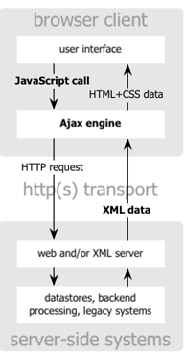
非同步的網站運作模式

Slide 15
AJAX 的建立方式
完全手工自己打造AJAX
JavaScript + DOM + XMLHTTPRequest | fetch()
但可能對大多數人而言太困難也太耗時
使用AJAX現成函式庫
熟悉函式庫，所提供的功能
建置簡單，快速容易
熱門函式庫
jQuery
Axios

Slide 16
想想看
網頁開發時，什麼時候會用 Flask的技術?什麼時候會用 Ajax 技術

Slide 17
2 AJAX 開始之前
同步與非同步
資料格式

Slide 18
你喜歡哪一段程式碼？
(A)
(B)
(C)
setTimeout(() => {
console.log("A");
setTimeout(() => {
console.log("B");
setTimeout(() => {
console.log("C");
}, 1000)
}, 1000)
},1000)
show('A’)
.then(data => {
console.log(data)
return show('B')
})
.then(data => {
console.log(data)
return show('C')
})
.then(data => {
console.log(data)
})
(async () => {
let data = await show("A");
console.log(data);
data = await show("B");
console.log(data);
data = await show("C");
console.log(data);
})();

Slide 19
同步 vs 非同步
洗臉3分鐘
吃早餐
刷牙3分鐘
蒸蛋10分鐘
煮咖啡5分鐘
烤土司4分鐘
刷牙() //3分鐘
洗臉() //3分鐘
const 蒸蛋完成 = 蒸蛋() //10分鐘
const 煮咖啡完成 =煮咖啡() //5分鐘
const 烤土司完成 =烤土司() //4分鐘
If(蒸蛋完成 &&煮咖啡完成 && 烤土司完成 ){
吃早餐()
}
小明起床後要幾分鐘才能開始吃早餐?
25 分鐘
19 分鐘
15 分鐘
10分鐘

Slide 20
同步 vs 非同步
洗臉3分鐘
吃早餐
刷牙3分鐘
蒸蛋10分鐘
小明起床後要幾分鐘才能開始吃早餐?
25 分鐘
19 分鐘
15 分鐘
10分鐘
煮咖啡5分鐘
烤土司4分鐘

Slide 21
下列程式執行的結果為何
程式碼如下：
setTimeout(function () {
console.log('A');
}, 1000);
setTimeout(function () {
console.log('B');
}, 1000);
setTimeout(function () {
console.log('C');
}, 1000);
執行結果為何？
等1秒印出A，再等1秒印出B， 再等1秒印出C
等1秒，依序同時印出A、B、C
等1秒，不確定A、B、C 哪一個 字母會先印出
每個1秒會印出一個字母，但不確 定先後順序
Notes:
setTimeout(function () {
console.log('A');
}, 1000);
setTimeout(function () {
console.log('B');
}, 1000);
setTimeout(function () {
console.log('C');
}, 1000);
setTimeout(function () {
console.log('A');
}, 3000);
setTimeout(function () {
console.log('B');
}, 2000);
// setTimeout(function () {
// console.log('C');
// }, 1000);

Slide 22
下列程式執行的結果為何
程式碼如下：
setTimeout(function () {
console.log('A');
}, 3000);
setTimeout(function () {
console.log('B');
}, 2000);
setTimeout(function () {
console.log('C');
}, 1000);
執行結果為何？
等1秒印出A，再等1秒印出B，再 等1秒印出C(全部印出要3秒鐘)
等1秒印出C，再等2秒印出B，再 等3秒印出A(全部印出要6秒鐘)
等1秒印出C，再等1秒印出B，再 等1秒印出A(全部印出要3秒鐘)
等3秒，依序印出C、B、A

Slide 23

下列程式執行的結果為何
程式碼如下：
setTimeout(function () {
console.log('A');
setTimeout(function () {
console.log('B');
setTimeout(function () {
console.log('C');
}, 1000);
}, 1000);
}, 1000);
執行結果為何？
等1秒印出A，再等1秒印出B， 再等1秒印出C(全部印出要3秒鐘)
等1秒印出C，再等1秒印出B， 再等1秒印出A(全部印出要3秒鐘)
等3秒，依序印出A、B、C
等3秒，依序印出C、B、A
callback hell
pyramid of doom

Slide 24
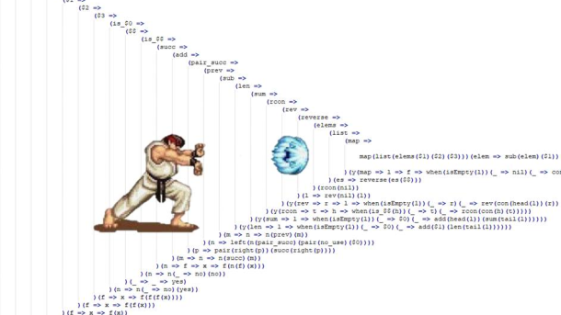
非同步問題 – Callback Hell
圖片來自：https://www.linkedin.com/pulse/callback-hell-javascript-abir-tasrif-anto

Slide 25
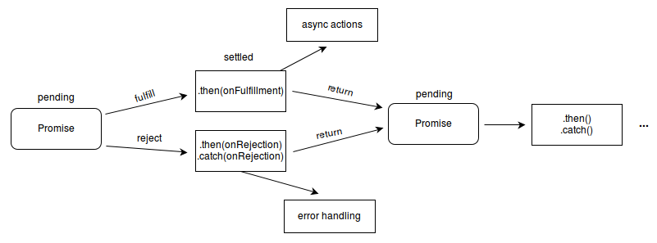
非同步問題解決之道 - Promise
promise是一個非同步程式的語法結構，可以解決 Callback hell 的問題
表示一個非同步程式運算完的結果
圖片來源：https://developer.mozilla.org/en-US/docs/Web/JavaScript/Reference/Global_Objects/Promise
API 參考：https://w3ctag.github.io/promises-guide/

Slide 26
promise物件的建立
new Promise( /* executor */ function(resolve, reject) { ... } );
var promise = new Promise(function(resolve, reject) {
// 這裡就是原來的非同步(async)、回呼(callback)…的程式
if (/* 如果程式執行的結果沒有問題 */) {
resolve(“沒問題!");
}
else {
reject(Error(“錯誤發生了!!"));
}
});

Slide 27
Promise 物件的使用
promise.then(function(result) {
console.log(result); //沒問題!
}, function(err) {
console.log(err); // Error:錯誤發生了!!
});
promise.then(function (result) {
console.log(result)
}).catch(function (error) {
console.log("error:" + error);
}).finally(function () {
console.log('結束')
})

Slide 28
改用 Promise 依序印出A、B、C
建立一個函式(function)，回傳 Promise 物件
function printSomething(data) {
const promise = new Promise(function (resolve, reject) {
setTimeout(function () {
resolve(data)
}, 1000);
})
return promise;
}
Notes:
function show(something) {
return new Promise((resolve, reject) => {
setTimeout(() => {
resolve(something);
},1000)
})
};

Slide 29
Promise 的鏈式呼叫
呼叫回傳 Promise 物件的函式(function)
printSomething('A').then(data => {
console.log(data)
return printSomething('B')
}).then(data => {
console.log(data)
return printSomething('C')
}).then(data => {
console.log(data)
}).finally(() => {
console.log('END')
})
Notes:
show("A")
.then(data => {
console.log(data);
return show("B");
})
.then(data => {
console.log(data);
return show("C");
})
.then(data => {
console.log(data);
})

Slide 30
Promise語法簡化語法糖 - async await
async 定義一個非同步的函式，這個函式回傳一個 promise
await 在async所定義的function中使用，用來等待回傳的promise
async function asyncFunc() {
let data = await show("A");
console.log(data);
}
Notes:
(async () => {
let data = await show("A");
console.log(data);
data = await show("B");
console.log(data);
data = await show("C");
console.log(data);
})();

Slide 31
你喜歡哪一段程式碼？
(A)
(B)
(C)
setTimeout(() => {
console.log("A");
setTimeout(() => {
console.log("B");
setTimeout(() => {
console.log("C");
}, 1000)
}, 1000)
},1000)
show('A’)
.then(data => {
console.log(data)
return show('B')
})
.then(data => {
console.log(data)
return show('C')
})
.then(data => {
console.log(data)
})
(async () => {
let data = await show("A");
console.log(data);
data = await show("B");
console.log(data);
data = await show("C");
console.log(data);
})();

Slide 32
資料格式
HTML => 資料 + 顯示結構
CSV、XML、JSON、YAML => 資料

Slide 33
csv
CSV：Comma Separated Values 以逗號分隔資料
TSV：Tab Separated Values 以固定空白分隔資料
id,name,email
1,Jack,Jack@company.com
2,Mary,Mary@company.com
id name email
1 Jack Jack@company.com
2 Mary Mary@company.com

Slide 34
XML
XML：Extensible Markup Language(可延伸式的標記語言)
用來說明資料是什麼，讓所有應用程式看得懂可以使用
<person>
<firstname>John</firstname>
<lastname>Smith</lastname>
<age>25</age>
<address>
<streetaddress>21 2nd Street</streetaddress>
<city>New York</city>
<state>NY</state>
<postalcode>10021</postalcode>
</address>
</person>

Slide 35
YAML
YAML：YAML Ain't Markup Language(不是標記語言)
是一種所有語言皆可使用，而且適合人閱讀的的資料格式
person:
firstname: John
lastname: Smith
age: 25
address:
streetaddress: 21 2nd Street
city: New York
state: NY
postalcode: 10021

Slide 36
JSON
目前最主要的資料交換格式
{
"person":{
"firstname":"John",
"lastname":"Smith",
"age":25,
"address":{
"streetaddress":"21 2nd Street",
"city":"New York",
"state":"NY",
"postalcode":10021
}
}
}

Slide 37
讀取JSON資料
const emps = [{"name":"Tom","workYears":3,"salary":35000},
{"name":"Jack","workYears":5,"salary":40000},
{"name":"Mary","workYears":7,"salary":45000}];
const emp = {"employees":[
{"name":"Tom","workYears":3,"salary":35000},
{"name":"Jack","workYears":5,"salary":40000},
{"name":"Mary","workYears":7,"salary":45000}
]};

Slide 38
3 關於 RESTful API
REST vs RESTful API

Slide 39
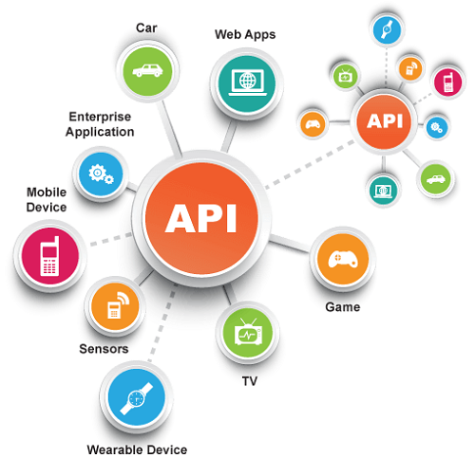

Slide 40
RESTful API
1
獨一無二的網址指定伺服器端的資源：http://localhost/api/shippers
要求(Http Response)
JSON
GET
SELECT
POST
INSERT
PUT
UPDATE
DELETE
DELETE
瀏覽器
Restful API
網站伺服器
資料庫
回應(Http Response)
JSON
Client 端
3
資料傳遞的格式不限於是HTML
Server 端
2
透過 HTTP 的定義的方法對資源進行操作

Slide 41
RESTful API URL
取得所有資料
根據id取得單筆資料
新增資料，資料或透過
修改資料
刪除資料
HTTP GET https://localhost/api/shippers
HTTP GET https://localhost/api/shippers/{id}
HTTP POST https://localhost/api/shippers
HTTP PUT https://localhost/api/shippers/{id}
HTTP DELETE https://localhost/api/shippers/{id}

Slide 42
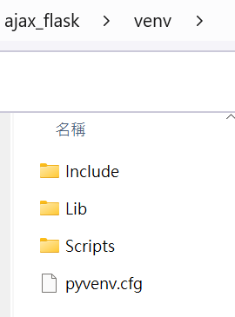
建立 RESTful API
步驟一 建立專案資料夾
步驟二 建立虛擬環境
步驟三 進入虛擬環境
安裝 flask、flask-restful 套件
C:\workspace\FLASK\ajax_flask> python –m venv venv
C:\workspace\FLASK\ajax_flask> venv\scripts\activate
(venv) C:\workspace\FLASK\ajax_flask> pip install flask flask-restful
Notes:
上課使用SqlLite資料庫，透過DB Browser for SQLite管理資料庫
virtualenv venv 也是一種建立虛擬環境的做法，virtualenv 使用前要先安裝
python -m pip install --upgrade pip 更新 pip 的版本

Slide 43
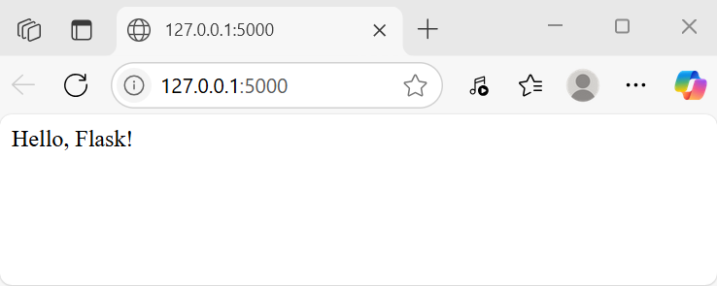
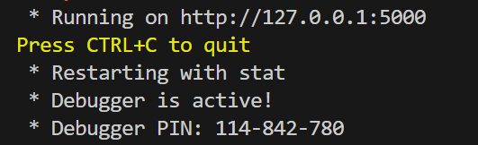
步驟四 先建立 FLASK 應用程式
from flask import Flask render_template
app = Flask(__name__)
@app.route('/')
def index():
return render_template('index.html')
if __name__ == '__main__':
app.run(debug=True)
執行 python app.py

Slide 44
步驟五 建立RESTful API
from flask import Flask
from flask_restful import Api, Resource
app = Flask(__name__) # 建立 Flask 物件
api = Api(app) #將 Flask 應用程式轉成 RESTful API 的架構
class HelloWorld(Resource): # HelloWorld Class 就是一個 API
def get(self):
return {'message': 'Hello, RESTful API!'}
api.add_resource(HelloWorld, '/') # 路由，設定API被呼叫的URL
if __name__ == "__main__":
app.run()

Slide 45
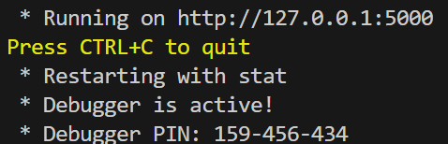
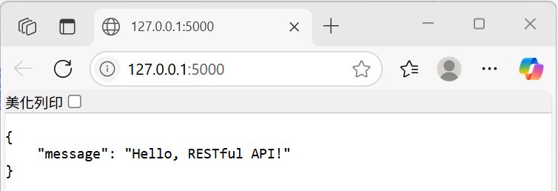
執行 API
開啟瀏覽器輸入 http://127.0.0.1:5000/
(venv) PS C:\workspace\FLASK\api> python app.py

Slide 46
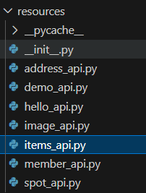
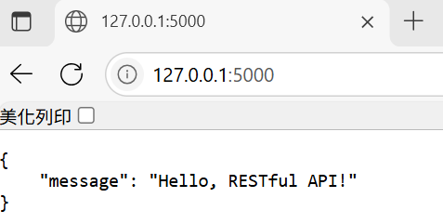
API 架構
每個 URL 都會對應到一個資源
每一個資源習慣都會獨立成一個 .py 檔
統一放在 【resources】的資料夾中
透過 Blueprint 管理 api
在主程式中 app.py 引用 Blueprint
from routes.api import api_bp
app.register_blueprint(api_bp, url_prefix='/api')

Slide 47
RESTful API 語法結構
from flask_restful import Resource
class Items(Resource):
def get(self): # GET /items
return {'message': '讀取所有資料'}
def post(self): # POST /items
return {'message': '新增資料'}
class Item(Resource):
def get(self, id): # GET /items/<id>
return {'message': f'根據{id}讀取資料'}
def put(self, id): # PUT /items/<id>
return {'message': f'根據{id}修改資料'}
def delete(self, id): # DELETE /items/<id>
return {'message': f'根據{id}刪除資料'}

Slide 48
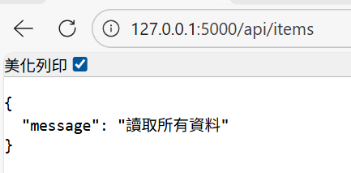
flask-restful 路由設定
透過 Blueprint 管理 api routes/api.py
在 app.py 中使用 Blueprint
from flask import Blueprint
from flask_restful import Api
from resources.items_api import Items, Item
api_bp = Blueprint('api', __name__)
api = Api(api_bp)
#設定路由
api.add_resource(Items, '/items')
api.add_resource(Item, '/item/<int:id>')
from routes.api import api_bp
app.register_blueprint(api_bp, url_prefix='/api')

Slide 49
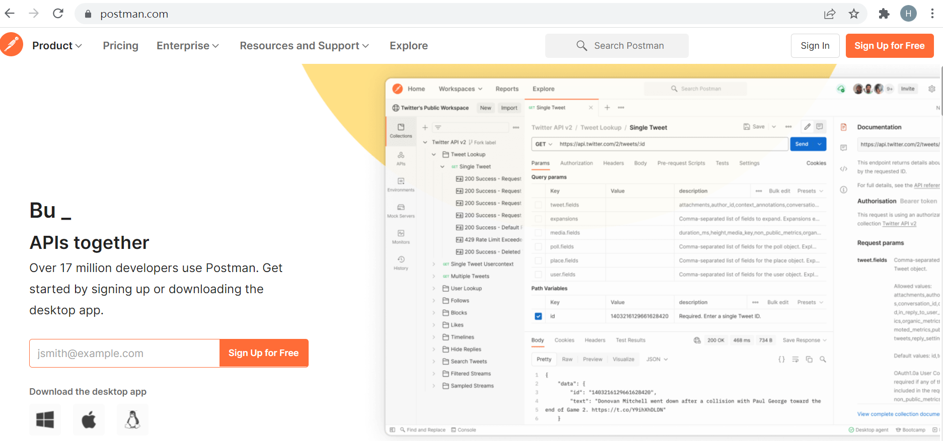
測試開發好的 API - Postman
https://www.postman.com/downloads/

Slide 50
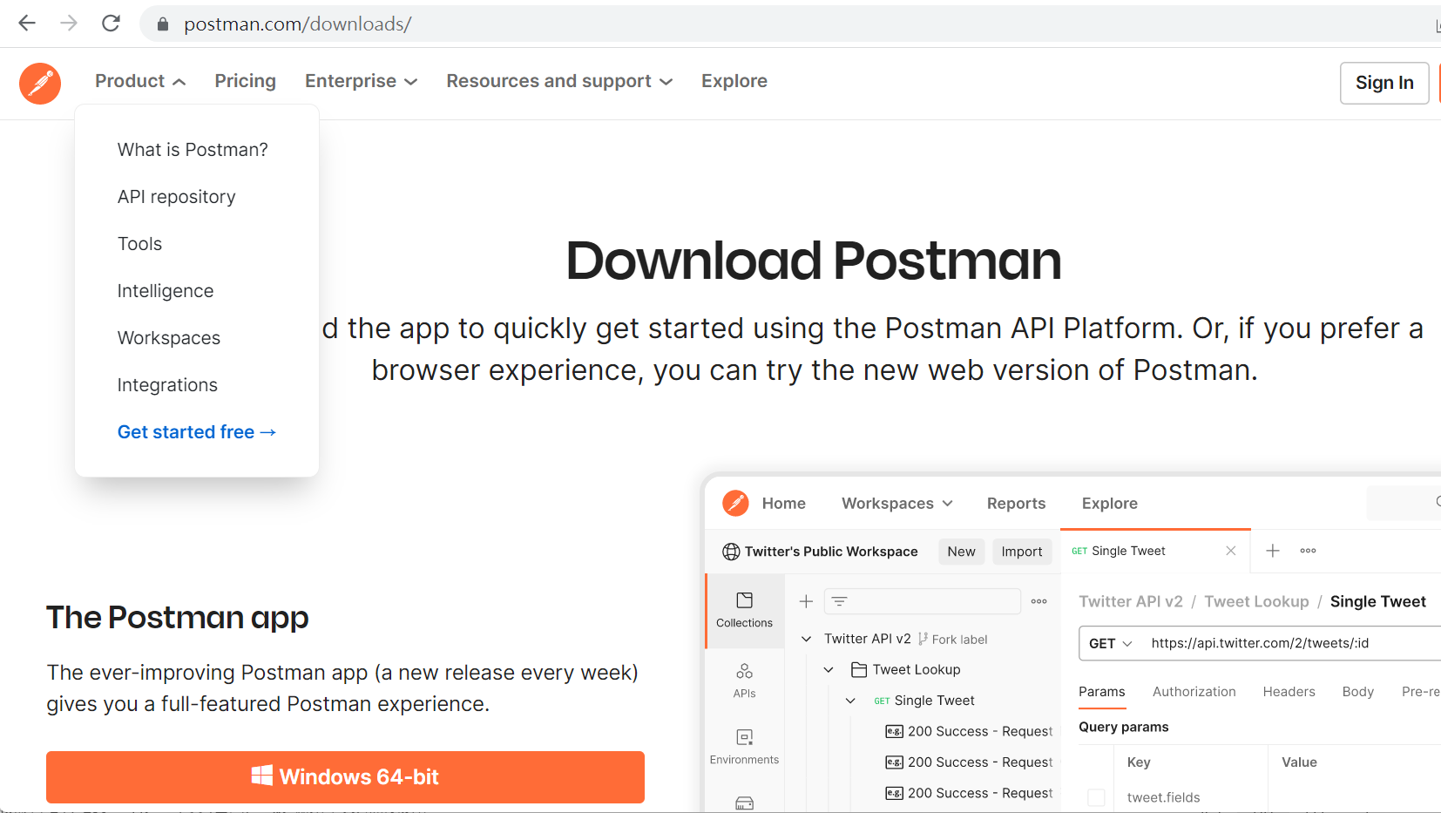
下載 Postman

Slide 51
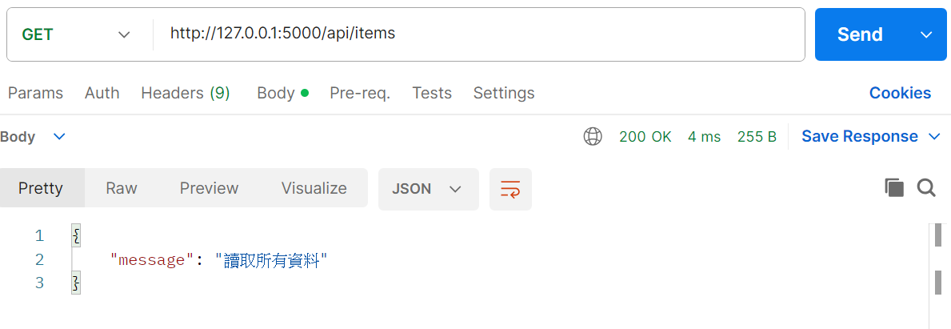
Postman - 測試 HTTP GET

Slide 52
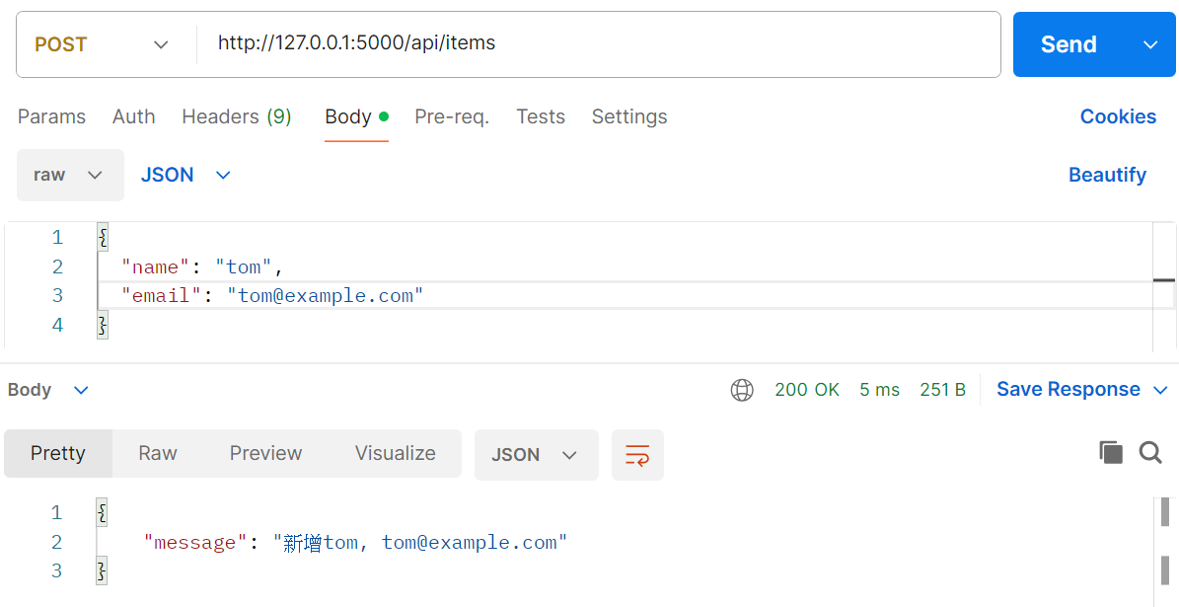
Postman - 測試 HTTP POST
要新增的資料

Slide 53
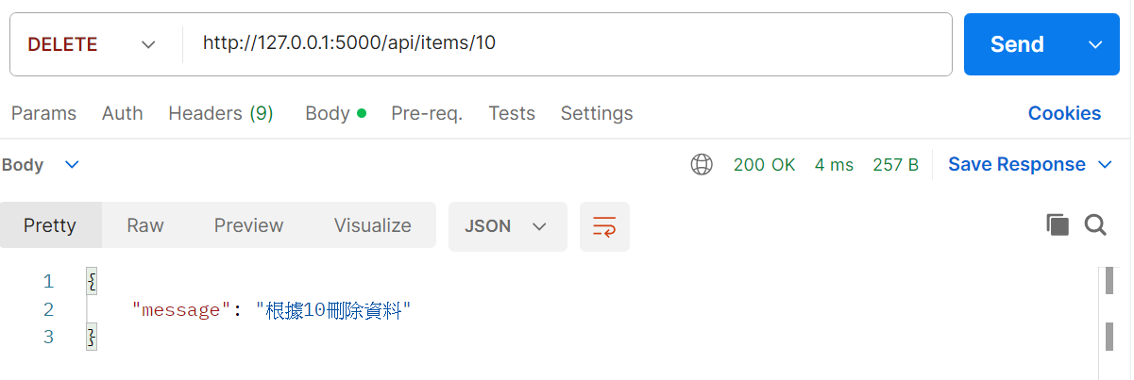
Postman - 測試 HTTP DELETE
這裡要有刪除哪一筆資料的編號

Slide 54
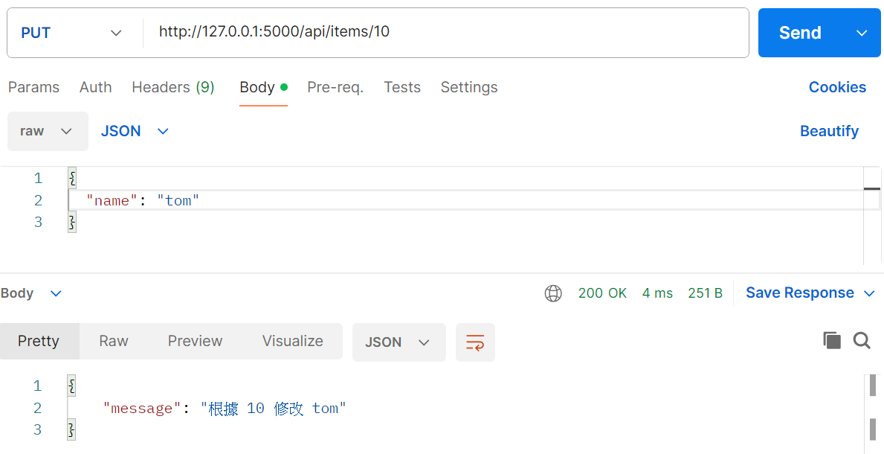
Postman - 測試 HTTP PUT
這裡要有修改哪一筆資料的編號
要修改的內容

Slide 55
4 Ajax 程式開發使用fetch()
JavaScript 原生：XMLHttpRequest、Fetch
JavaScript 函式庫：jQuery、Axios

Slide 56
技術演進
whatwg
Fetch
Microsoft
W3C
ECMAScript 2017
IE5 首次出現Microsoft.XMLHTTP
XMLHttpRequest advanced features
async/await
2006
2015
1999
W3C
2014
ECMAScript 2015
2017
XMLHttpRequest
Promise

Slide 57
Fetch API
Fetch
Request
Response
XMLHttpRequest物件的替代方案
基於 Promise 的語法結構
透過全域的fetch()方法，開始發送要求
Promise<Response> fetch(RequestInfo input, optional RequestInit init = {});

Slide 58
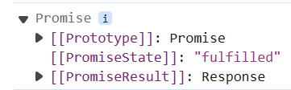
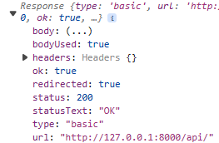
fetch(url)
使用 fetch() 得到的一個 Response物件，包裝在 Promise 結構中
從 Promise 取出 Response物件，要透過 then() 方法
const apiUrl = 'http://127.0.0.1:5000/api'
console.log(fetch(apiUrl));
fetch(apiUrl)
.then(response => {
console.log(response);
})
取出的 Response 物件
API 參考：https://fetch.spec.whatwg.org/

Slide 59
Response 物件相關屬性
fetch(apiUrl)
.then(response => {
console.log(response);
console.log(response.headers.get('Content-Type'));
console.log(response.headers.get('Content-Encoding'));
console.log(response.headers.get('Date'));
console.log(response.status);
console.log(response.url);
console.log(response.ok);
console.log(response.body); //伺服器端回應的內容在這裡
console.log(response.json()) //promise
})
Notes:
response.headers.forEach((value, name) => {
console.log(`${name}: ${value}`);
});

Slide 60
從 promise 到 async/await
const divInfo = document.querySelector('#divInfo');
const callapi = () => {
fetch('/api/hello')
.then(response => response.json())
.then(data => divInfo.textContent = data.message)
.catch(error => console.error('Error:', error));
}
const callapi = async () => {
const response = await fetch(apiUrl)
const data = await response.json();
divInfo.innerHTML = `<h2>${data.message}</h2>`
})

Slide 61
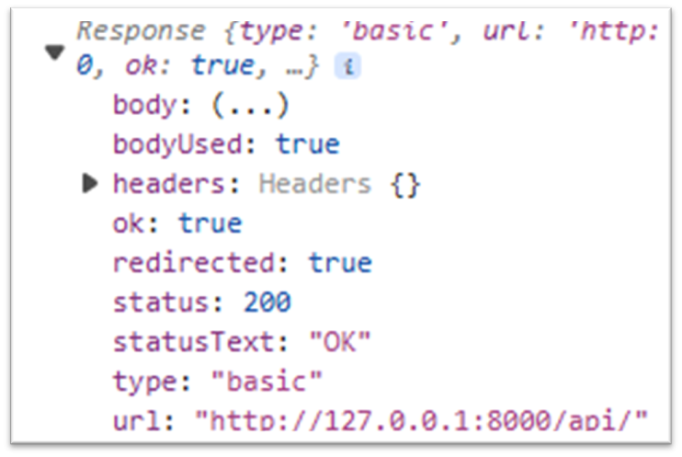
api 呼叫失敗
先透過 Response 物件中的 ok 屬性，辨別 api 呼叫成功(true)或失敗(false)
檢查回傳的資料格式
透過 status 回傳的代號， 辨別發生了甚麼事
404：路徑錯誤
400：語法錯誤
401：權限不足
403：禁止存取
500：伺服器端程式有錯
……….

Slide 62
api 呼叫失敗程式處理範例
//確定 api 回應沒有問題
if (response.ok) {
const contentType = response.headers.get('content-type');
//確定 api 回應的資料為 JSON 格式
if (contentType && contentType.includes('application/json')) {
const data = await response.json();
console.log("成功取得資料:", data);
return data;
} else {
console.error("不是 JSON 格式");
throw new Error("Invalid Format");
}
}

Slide 63
根據不同的 status 顯示不同的錯誤訊息
if (response.status >= 500) {
alert('伺服器目前忙碌中，請稍後再試。');
} else if (response.status === 401 || response.status === 403) {
alert('登入逾時或權限不足，請重新登入。');
} else if (response.status === 404)
alert('連線路徑錯誤，請聯繫技術支援。');
} else {
alert('請求發生問題，請確認您的操作是否正確。');
}

Slide 64
最後使用 try...catch 捕捉所有意外
try {
const response = await fetch(apiUrl);
if (!response.ok) throw new Error('有錯誤，無法取得資料');
const data = await response.json();
divInfo.innerHTML = `<h2>${data.message}</h2>`
} catch (error) {
divInfo.innerHTML = `<h2>${error.message}</h2>`
} finally {
console.log('請求結束')
}

Slide 65
api 執行太久時的處理
下載執行中圖示 https://icons8.com/preloaders/
在 try {…} 區塊中顯示執行圖示、停用按鈕功能
在 finally {…} 區塊中隱藏執行圖示、恢復按鈕功能
<img id="img1" src="static/images/loading.gif" style="display:none" />
imgLoader.style.display = 'inline'; //inline、block 顯示
btn.disabled = true; //停用按鈕
imgLoader.style.display = 'none'; //隱藏
btn.disabled = false; //啟用按鈕
Notes:
<img id="img2" src="{{ url_for('static', filename='images/Loading.gif') }}" alt="載入中..." />
import time
time.sleep(5)

Slide 66
停止 fetch() 呼叫 - AbortController
AbortController 可以用來取消非同步程式的執行
透過 signal 屬性傳遞取消信號給非同步程式
透過 abort() 方法，取消非同步程式
abortController = new AbortController();
const signal = abortController.signal;
const response = await fetch(url, { signal })
if (abortController) {
abortController.abort()
}

Slide 67
想想看
如何透過 fetch() 結合 async/await 語法進行 api 請求
確保程式碼不當掉
確定 api 回傳成功
確定回傳的是 JSON 格式
顯示不同的錯誤訊息
其它意外，透過 try…catch…finally 語法處理
提升使用者體驗
執行中圖示的顯示與隱藏
按鈕的使用與禁用
提供使用者終止請求的能力

Slide 68
Response 物件 – body
伺服器端回應的資料包在 body 介面中，需要根據不同的方法，讀取不同的資料，透過這些方法回傳的都是 Promise 物件
arrayBuffer()、blob()、formData()、json()、text()
取得伺服器回傳純文字的資料 – text()
fetch(apiUrl)
.then(response => response.text())
.then(data => console.log(data))

Slide 69

取得伺服器回傳圖片資料 – blob()
const myImg = document.querySelector('#img1');
const apiUrl = 'http://127.0.0.1:5000/api/image';
(async () => {
const response = await fetch(apiUrl)
if(!response.ok){
console.log(`有錯誤：${response.status}`)
return
}
const datas = await response.blob()
myImg.src = URL.createObjectURL(datas)
})();

Slide 70
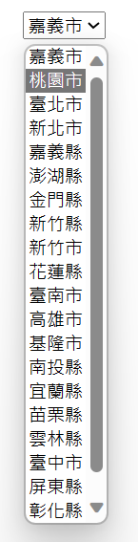
取得伺服器回傳JSON資料 – json()
const apiUrl = 'http://127.0.0.1:5000/api';
(async () => {
const response = await fetch(`${apiUrl}/cities`);
const datas = await response.json()
const cities = datas.map(city => {
return (`<option value="${city}">${city}</option>`)
})
selCity.innerHTML = cities.join("");
})();

Slide 71
想想看
透過 fetch() 呼叫了 api，api 回傳了一個字串，一張圖片或者是JSON格式的資料，fetch() 應該要如何接收？

Slide 72
資料傳遞從瀏覽器到伺服器
Client 資料傳送
Server 資料接收
QueryString
Path
FormData
JSON
/api/demo?name=Tom&age=20
name = request.args.get('name')
/api/demo/Tom/20
def get(self, name, age)
const formData = new FormData();
formData.append('name', 'Tom');
formData.append('age', '20');
name = request.form.get('name')
data = request.get_json()
name = data.get('name')
const payload = { "name": "Tom", "age": 20};

Slide 73
Client 傳遞資料給 API – HTTP GET
QueryString 查詢字串
將資料放在網址的後面用『?』隔開
資料格式為 key=value，多筆資料時用『&』隔開
GET http://127.0.0.1:8000/api/demo/?name=Tom&age=30
const url =`/api/demo/?name=${inpName.value}&age=${inpAge.value}`
const response = await fetch(url)
const data = await response.text();
myDiv.innerHTML = `<h2>${data}</h2>`

Slide 74
讀取表單資料
FormData 表單資料
是一個 JavaScript 物件
用來收集和發送表單資料
將整個表單的資料塞進FormData物件中
根據需求將資料放進 FormData
const formData = new FormData(HTMLFormElement);
const formData = new FormData();
formData.append("userName", "Jack");
formData.append("password", "1234");
https://xhr.spec.whatwg.org/#interface-formdata

Slide 75
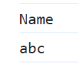
FormData 範例
<form id="userForm">
<div class="mb-3">
<label for="userName" class="form-label">姓名：</label>
<input type="text" class="form-control" id="userName" name="Name">
</div>
….
</form>
const formData = new FormData(document.querySelector('#userForm'));
for (const pair of formData.entries()) {
console.log(`${pair[0]}`);
console.log(`${pair[1]}`);
}

Slide 76
fetch(url,{…})
Promise<Response> fetch(RequestInfo input, optional RequestInit init = {});
RequestInit (*表示預設值)
const response = await fetch(url,{
method='POST' , //*GET、POST、PUT、DELETE
body:JSON.stringify({}), // formData
mode='cors', //same-origin、*cors、no-cors
credentials:'same-origin', //omit、*same-origin、include
headers:{'Content-Type':'application/json'}
…..
};
https://fetch.spec.whatwg.org/#requestinit

Slide 77
傳送 FormData 給API – HTTP POST
const formData = new FormData(document.querySelector('#userForm'));
const response = await fetch(apiUrl, {
body:formData,
method:'POST',
})
const data = await response.json()

Slide 78
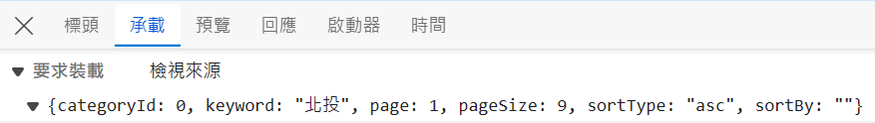
傳送 JSON 資料給 API
const response = await fetch(apiUrl,{
'method':'POST',
'body': JSON.stringify(searchData),
'headers': {
'Content-Type':'application/json'
}
})
const spots = await response.json()
const searchData = {
"categoryId": 0,
“keyword”: "北投",
"page": 1,
"pageSize": 9,
"sortType": "asc",
"sortBy": ""
}

Slide 79
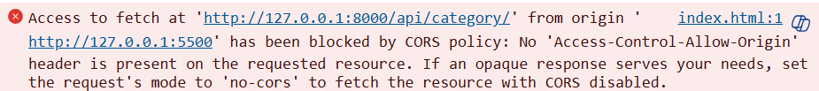
Blocked by CORS policy

Slide 80
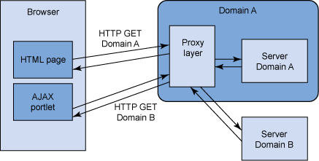
如何取得別的網域的資料

Slide 81
同源政策 Same Origin Policy
基於安全性的理由,限制瀏覽器端的程式,例如JavaScript不能請求來源不同的資料，但是對於HTML 標籤(Tag) 沒有此限制
這裡所講的[來源]，指的是網域(網址)
http://www.iiiedu.org.tw:80/course
protocol/://host.domain:port/path
只要protocol,host.domain, port 有一項不同,即為不同

Slide 82
相同或不同網域範例
Origin：httpː//www.example.com/dir/page.html
Compared URL | Outcome | Reason
httpː//www.example.com/dir/page.html | Success | Same protocol and host
httpː//www.example.com/dir2/other.html | Success | Same protocol and host
httpː//www.example.com:81/dir/other.html | Failure | Same protocol and host but different port
https://www.example.com/dir/other.html | Failure | Different protocol
http://en.example.com/dir/other.html | Failure | Different host
http://example.com/dir/other.html | Failure | Different host (exact match required)
http://v2.www.example.com/dir/other.html | Failure | Different host (exact match required)

Slide 83
怎麼做?讓JavaScript跨網域
跨來源資源共享(CORS) Cross-Origin Resource Sharing
允許Client端程式,呼叫其它網域的程式
https://fetch.spec.whatwg.org/
Server端允取跨網域呼叫的程式要加上這段程式
//指定要求資源時，允許可以使用的來源(網址)
Access-Control-Allow-Origin: <origin> | *
//指定要求資源時，允許使用的http方法：GET、POST、PUT、Delete
Access-Control-Allow-Methods: <method>[, <method>]*
//指定要求資源時，允許可以使用的 header
Access-Control-Allow-Headers: <field-name>[, <field-name>]*

Slide 84
Flask 允許跨來源呼叫
安裝套件
允許跨來源呼叫設定
pip install flask-cors
from flask_cors import CORS
app = Flask(__name__)
# 對 app 套用 CORS
CORS(app)

Slide 85
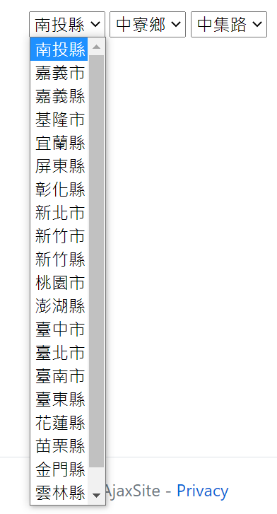
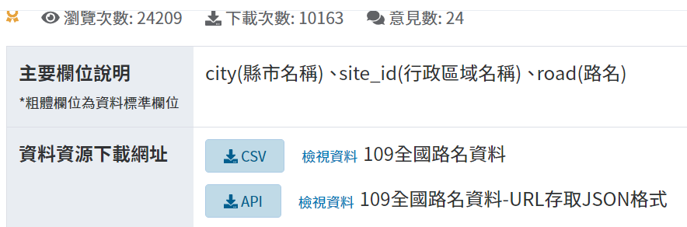
練習看看1
剛剛的練習載入了縣市資料
現在要做的是
選擇某個縣市後帶出[鄉、鎮、區]
選擇某個鄉鎮區帶出[路]
資料庫address資料表的資料來自
https://data.gov.tw/dataset/35321

Slide 86
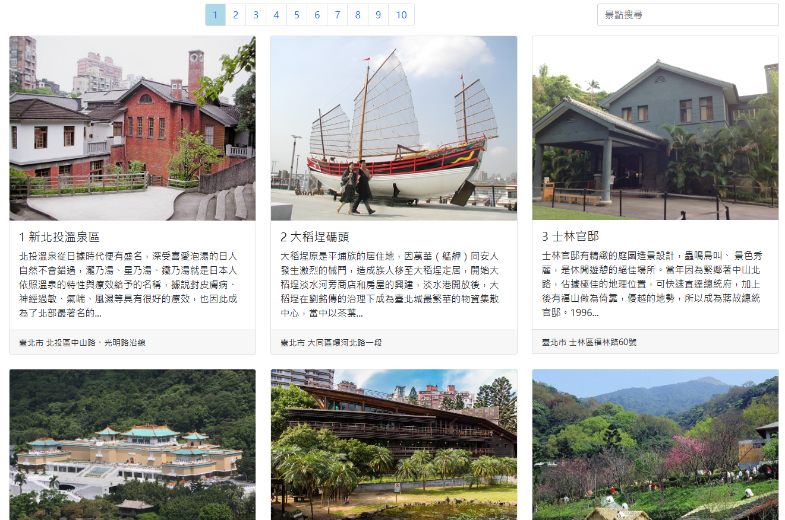
練習看看2
Notes:
public class SearchDTO
{
public string? keyword { get; set; }
public int? categoryId { get; set; } = 0;
public string? sortBy { get; set; }
public string? sortType { get; set; } = "asc";
public int? page { get; set; } = 1;
public int? pageSize { get; set; } = 9;
}
API
[HttpPost]
public IActionResult Spots([FromBody]SearchDTO searchDTO)
{
//categoryId為0就回傳所有資料，不為0就根據分類讀出資料
var spots = searchDTO.categoryId == 0 ? _context.SpotImagesSpot : _context.SpotImagesSpot.Where(s => s.CategoryId == searchDTO.categoryId);
//關鍵字搜尋
if (!string.IsNullOrEmpty(searchDTO.keyword))
{
spots = spots.Where(s => s.SpotTitle.Contains(searchDTO.keyword) || s.SpotDescription.Contains(searchDTO.keyword) );
}
//排序
switch (searchDTO.sortBy)
{
case "spotTitle":
spots = searchDTO.sortType == "asc" ? spots.OrderBy(s => s.SpotTitle) : spots.OrderByDescending(s => s.SpotTitle);
break;
default:
spots = searchDTO.sortType == "asc" ? spots.OrderBy(s => s.SpotId) : spots.OrderByDescending(s => s.SpotId);
break;
}
//分頁
int TotalCount = spots.Count(); //總共有多少筆資料
int pageSize = searchDTO.pageSize ?? 9; //每頁多少筆資料
int page = searchDTO.page ?? 1; //第幾頁
int TotalPages = (int)Math.Ceiling((decimal)TotalCount / pageSize); //計算總共有幾頁
//page = 1, Skip(0), take(9)
//page = 2, Skip(1*9), take(9)
//page = 3 , Skie(2*9), take(9)
spots = spots.Skip((int)((page - 1) * pageSize)).Take(pageSize);
SpotsPagingDTO spotsPaging = new SpotsPagingDTO();
spotsPaging.TotalPages = TotalPages;
spotsPaging.TotalCount = TotalCount;
spotsPaging.SpotsResult = spots.ToList();
return Json(spotsPaging);
}
VIEW
@{
ViewData["Title"] = "Spots";
}
<h2>台北市景點</h2>
<div class="row">
<div class="col-3"></div>
<div class="col-6 align-content-center">
<nav class="mb-3">
<ul class="pagination" id="ulPaging"></ul>
</nav>
</div>
<div class="col-3">
<input type="search" id="inputKeyword" placeholder="景點搜尋" class="form-control" />
</div>
</div>
<div id="divSpot" class="row row-cols-1 row-cols-md-3 g-4">
</div>
@section Styles{
<style>
.pagination li {
cursor: pointer;
}
.currentPage {
background-color: lightblue;
}
</style>
}
@section Scripts{
<script>
const divSpot = document.querySelector('#divSpot');
const ulPaging = document.querySelector('#ulPaging');
const inpSearch = document.querySelector('#inputKeyword');
const searchData = {
"categoryId": 0,
"keyword": "",
"page": 1,
"pageSize": 9,
"sortType": "asc",
"sortBy": ""
};
const loadSpots = async () => {
const response = await fetch('@Url.Content("~/api/Spots")',{
'method':'POST',
'body': JSON.stringify(searchData),
'headers': {
'Content-Type':'application/json'
}
})
const spots = await response.json()
//console.log(spots)
//載入景點
const htmlSpots = spots.spotsResult.map(spot => {
return(`
<div class="col">
<div class="card">
<img src="${spot.spotImage}" class="card-img-top" alt="${spot.spotTitle}">
<div class="card-body">
<h5 class="card-title">${spot.spotId} ${spot.spotTitle}</h5>
<p class="card-text">${ spot.spotDescription.length <= 100 ? spot.spotDescription : spot.spotDescription.substring(0,100) }...</p>
</div>
<div class="card-footer">
<small class="text-body-secondary">${ spot.address }</small>
</div>
</div>
</div> `)
})
divSpot.innerHTML = htmlSpots.join("")
//產生分頁按鈕
const pageArray = Array.from({ length: +spots.totalPages }, (_, index) => index + 1);
const htmlPaging = pageArray.map(page => {
if (page > 10) return;
if (page === 1) {
return (`
<li class="page-item" onclick="pagingHandler(${page})">
<a class="page-link currentPage"> ${page}</a>
</li>
`)
}else{
return (`
<li class="page-item" onclick="pagingHandler(${page})">
<a class="page-link"> ${page}</a>
</li>
`)
}
});
ulPaging.innerHTML = htmlPaging.join("");
};
//分頁
const pagingHandler = async(page) => {
searchData.page = page;
await loadSpots();
//設定分頁按鈕背景色
const links = ulPaging.querySelectorAll('.page-link');
links.forEach((a,index) => {
a.classList.remove('currentPage');
if (+a.textContent === page) {
a.classList.add('currentPage');
}
})
};
//搜尋
inpSearch.addEventListener('keydown', evt => {
if (evt.keyCode === 13) {
searchData.keyword = evt.target.value;
searchData.page = 1;
loadSpots();
}
})
loadSpots();
</script>
}

Slide 87
const cards = datas.data.map(spot => {
const { spot_id, spot_title, address, spot_description, spot_image } = spot;
return (`
<div class="col">
<div class="card">
<img src="${spot_image}" class="card-img-top" alt="${spot_title}">
<div class="card-body">
<h5 class="card-title">${spot_id} ${spot_title}</h5>
<p class="card-text">${spot_description.substring(0, 100)}</p>
</div>
<div class="card-footer">
<small class="text-body-secondary">${address}</small>
</div>
</div>
</div>
`)
})

Slide 88
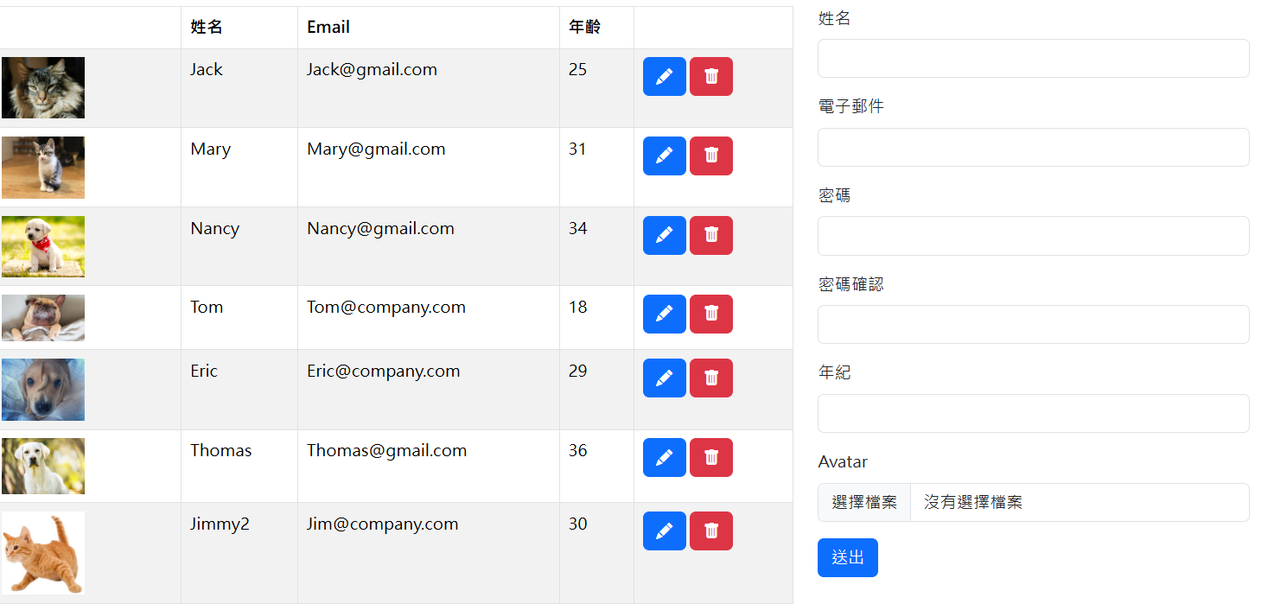
練習看看3

Slide 89
5 附錄(自行參考)

Slide 90
SQLAlchemy
是 Python 中知名的 ORM 框架
ORM 是 Object Relational Mapper 的縮寫
可以不用寫 SQL 語法完成資料庫的CRUD
資料庫系統改變時可以不用動到程式碼
安裝套件
pip install flask-sqlalchemy
Notes:
Database First的作法
pip install flask-sqlacodegen
flask-sqlacodegen sqlite:///mydb.db --flask > models/generated_models.py
flask-sqlacodegen sqlite:///mydb.db --flask --tables members > models/member_model.py
flask-sqlacodegen sqlite:///mydb.db --flask --tables address | Out-File -FilePath models/address_model.py -Encoding utf8

Slide 91
建立 SQLAlchemy 物件
models/__init__.py
彙整所有模型(Model)
from flask_sqlalchemy import SQLAlchemy
# 建立 SQLAlchemy 物件
db = SQLAlchemy()
from .member_model import Member
from .spot_model import Spot
from .address_model import Address
from .category_model import SpotCategory

Slide 92
設定資料庫連線
app.py
# 取得 app.py 所在位置的實際路徑
basedir = os.path.abspath(os.path.dirname(__file__))
# 定義要連到 my.db sqllite 資料庫的連線字串
app.config['SQLALCHEMY_DATABASE_URI'] = 'sqlite:///' + os.path.join(basedir, 'my.db')
# 關掉一些監控功能，提升效能
app.config['SQLALCHEMY_TRACK_MODIFICATIONS'] = False
# 初始化資料庫連線
db.init_app(app)

Slide 93
建立模型
models/member_model.py
from . import db
class Member(db.Model):
__tablename__ = 'members'
MemberId = db.Column(db.Integer, primary_key=True)
Name = db.Column(db.Text)
Email = db.Column(db.Text)
Age = db.Column(db.Integer)
FileName = db.Column(db.Text)
Password = db.Column(db.Text)

Slide 94
Flask RESTful api 的 CRUD
基本架構 resources/member_api.py
from flask import request
from flask_restful import Resource
from models import db
from models.member_model import Member
from sqlalchemy.exc import SQLAlchemyError
class MemberResource(Resource):
def get(self, id):
"""讀取單筆會員"""
pass
def put(self, id):
"""修改單筆會員"""
pass
def delete(self, id):
"""刪除單筆會員"""
pass
class MembersResource(Resource):
def get(self):
"""讀取所有會員"""
pass
def post(self):
"""新增會員"""
pass

Slide 95
讀取所有會員資料
def get(self):
"""讀取所有會員"""
# 從資料庫讀取所有會員資料，放進 members 變數中
members = Member.query.all()
# 串列解析式 (List Comprehension) [{ ... } for m in members]
# 將物件轉為字典清單後，直接 return 這個清單， Flask-RESTful 會幫你轉成 JSON
return [{
"MemberId": m.MemberId,
"Name": m.Name,
"Email": m.Email,
"Age": m.Age,
"FileName": m.FileName
} for m in members], 200

Slide 96
根據會員編號讀取單筆資料
def get(self, id):
"""讀取單筆會員"""
member = Member.query.get(id)
if not member:
return {"message": "找不到該成員"}, 404
return {
"MemberId": member.MemberId,
"Name": member.Name,
"Email": member.Email,
"Age": member.Age,
"FileName": member.FileName
}, 200

Slide 97
新增會員資料
def post(self):
"""新增會員 (包含檔案與資料)"""
name = request.form.get("Name") #接收從瀏覽器傳過來的資料
email = request.form.get("Email")
# 將接收到的資料放進 Member 物件中
new_member = Member(
Name=name,
Email=email,
)
try:
db.session.add(new_member) # 先將資料放進暫存區
db.session.commit() # 將暫存區的資料新增到資料庫
return {"message": "成功建立會員", "id": new_member.MemberId}, 201
except SQLAlchemyError as e:
db.session.rollback() # 資料庫異動如果有錯，將所有的異動還原
return {"message": "資料庫寫入失敗", "error": str(e)}, 500

Slide 98
修改會員資料
def put(self, id):
"""修改單筆會員"""
member = Member.query.get(id) # member 放的是你要更新的資料
if not member:
return {"message": "找不到該成員"}, 404
# 接收從瀏覽器傳過來的資料，更新到 member 中
member.Name = request.form.get("Name", member.Name)
member.Email = request.form.get("Email", member.Email)
member.Age = request.form.get("Age", member.Age)
try:
db.session.commit()
return {"message": "資料更新成功"}, 200
except SQLAlchemyError:
db.session.rollback()
return {"message": "更新失敗"}, 500

Slide 99
刪除會員資料
def delete(self, id):
"""刪除單筆會員"""
member = Member.query.get(id)
if not member:
return {"message": "找不到該成員"}, 404
try:
db.session.delete(member)
db.session.commit()
return {"message": f"會員 {id} 已刪除"}, 200
except SQLAlchemyError:
db.session.rollback()
return {"message": "刪除失敗"}, 500

Slide 100
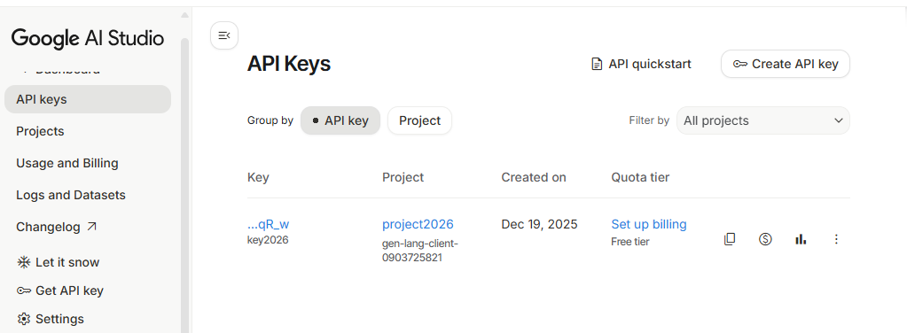
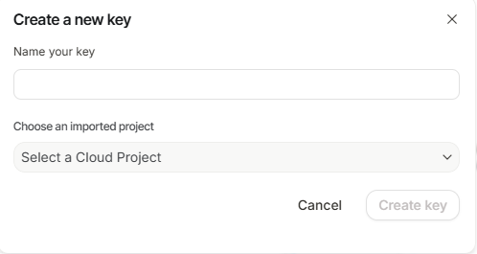
取得 Gemini API Key
要有 google 帳號，登入 Google AI Studio https://aistudio.google.com/
建立 API Key
建立專案名稱
建立 Key 名稱

Slide 101
在 Python 中使用 API Key
建立 .env 檔，在此檔案中放 API Key，不要把此檔案上傳到 GitHub
在 Python 中讀取 .env 檔中的資料
先安裝套件 pip install python-dotenv
GEMINI_API_KEY= APIKEY字串
import os
from dotenv import load_dotenv
load_dotenv() # 讀取 .env 檔案
gemini_api_key = os.getenv('GEMINI_API_KEY')

Slide 102
XMLHttpRequest advanced features

Slide 103
XMLHttpRequest
最早是微軟在IE5.0應用此物件 XMLHTTP
之後 Mozilla 1.0(Netscape7) 、Apple 的 Safari 1.2 以及 Opera 也開始支援
主要功能
對伺服器送出要求
接受伺服器端回應的資料
可以設定呼叫伺服器端程式的時間
使用FormData 物件，處理要傳送到伺服器端程式的資料
可以取得另一個網域的資料(cross-origin request)

Slide 104
Ajax GET 程式範例
//步驟一 建立Ajax物件
var xhr = new XMLHttpRequest();
//步驟三在load事件中接收伺服器回傳的結果string、xml or json
xhr.addEventListener("load",function(){
var data = xhr.responseText;
//步驟四 讀出回傳的結果 xml or json
//步驟五 將讀出的結果顯示在網頁上 DOM
})
//步驟二對伺服器程式發出要求
xhr.open("GET", "伺服器端程式");
xhr.send();

Slide 105
XMLHttpRequest 相關事件
事件 | 說明
onloadstart | 開始進行呼叫會觸發此事件
onprogress | 傳送或載入資料時會觸發此事件
onabort | 呼叫abort方法時會觸發此事件，xhr.abort();
onerror | 有錯誤發生會觸發此事件
ontimeout | 有設定timeout時間，程式執行時間超過timeout時間時會觸發，xhr.timeout = 3000 ;
onload | 已經成功完成呼叫會觸發此事件
onloadend | 要求完成，不管成功或失敗會觸發此事件
onreadystatechange | readyState屬性值改變時會觸發 readyState 0 UNSENT => 1 OPENED => 2 HEADERS_RECEIVED => 3 LOADING => 4 DONE

Slide 106
事件範例
xhr.addEventListener(“loadstart”, function () { //Ajax開始事件
console.log("loadstart");
})
xhr.addEventListener(“load”, function () { //Ajax資料已從伺服器端回傳到瀏覽器端
console.log("load");
})
xhr.addEventListener(“loadend”, function () { //Ajax結束事件
console.log("loadend");
})
xhr.addEventListener(“timeout”, function () { //timeout時間到，停止Ajax程式執行
console.log("timeout");
})
xhr.addEventListener(“abort”, function () { //呼叫abort()方法，停止Ajax程式執行
console.log("abort");
})

Slide 107
XMLHttpRequest 相關屬性
responseText：取得要從伺服器傳回的文字資料
responseXML：取得要從伺服器傳回的XML資料
getAllResponseHeaders：取出所有 HTML Header 中的資料
getResponseHeader：取出某個 HTML Header 中的資料
setRequestHeader：設定 HTML Header 中的資料
xmlhttp.setRequestHeader("Content-type","application/x-www-form-urlencoded");

Slide 108
表單的資料傳送
form 標籤的必要屬性
method：get(預設)、post(一般都會改用post)
enctype：
application/x-www-form-urlencoded(預設)
multipart/form-data：檔案上傳需使用
text/plain
action：伺服器端接收資料的程式
表單類的元素皆要設定 name 屬性
input、select、textarea 等

Slide 109
Ajax POST 程式範例
const xhr = new XMLHttpRequest();
xhr.addEventListener(“load”,function(){
var data = xhr.responseText;
//步驟四 讀出回傳的結果 xml or json
//步驟五 將讀出的結果顯示在網頁上 DOM
})
//1. open方法中的第一參數改成POST
xhr.open("POST", "伺服器端程式");
//2. 設定Request Header中的Content-Type，如下：
xhr.setRequestHeader("Content-Type", "application/x-www-form-urlencoded");
//3. 傳送到伺服器端的資料放到send()中
xhr.send("name=Jack&age=27");

Slide 110


